Slide 1
20231109 L5D0AUchip_V2.1 AOI 說明
Lynn

Slide 2
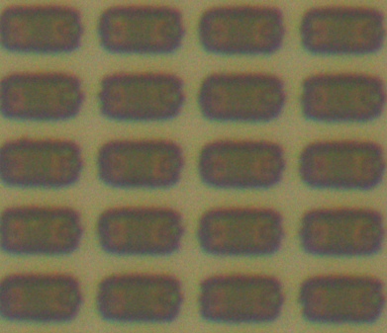
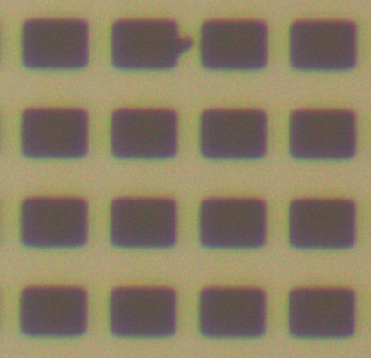
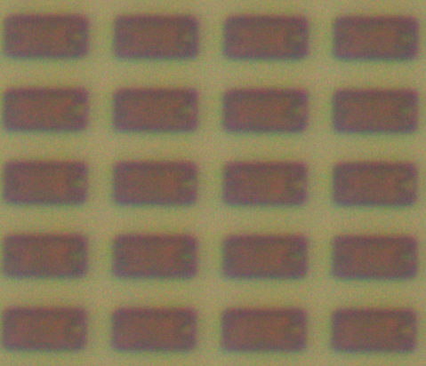
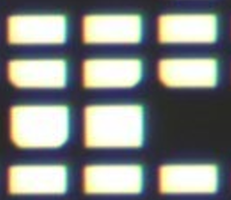
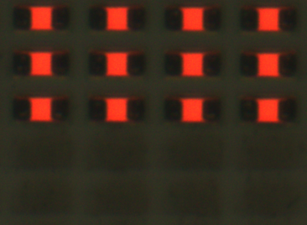
20231109更新說明:
將目前接手的三種樣品演算法結合:
Type.1 手錶上板chip
Type.2 手錶白框
Type.3 L5上板
閥值參數設置:
thresParm.thresmode=3
閥值調整時應去調整:
thresParm.bgmax
&
thresParm.fgmax
閥值參數設置:
thresParm.thresmode=4
閥值調整時應去調整:
thresParm.bgmax
&
thresParm.fgmax
閥值參數設置:
thresParm.thresmode=0
閥值調整時應去調整:
thresParm.bgmax & thresParm.fgmax
thresParm.bgmin & thresParm.fgmin

Slide 3
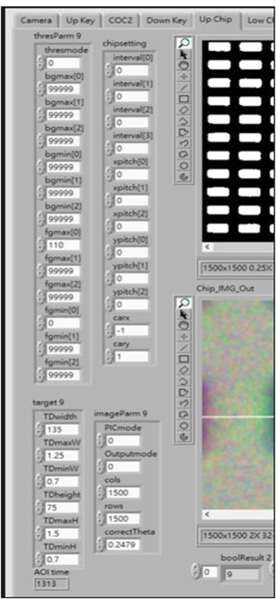
20231109更新說明2:
Type.2 手錶白框
thresParm.thresmode=4
*固定數值
thresParm.bgmax
*預設:107
*在thresmode=3下:
此數值Range: 1-圖片大小
B(L)
G
R
xitch[0]
*預設:250
*若chip中心與圖片中心超過此距離，則會回報錯誤代碼6
閥值參數設置:
thresParm.thresmode=4
閥值調整時應去調整:
thresParm.bgmax
&
thresParm.fgmax
thresParm.fgmax
*預設:9
*在thresmode=3下:
此數值Range: 1-35
B(L)
G
carx
*預設:0 (unit=pixel)
*補償與人眼標準的x offset
cary
*預設:0 (unit=pixel)
*補償與人眼標準的y offset
R
0=B or L
1=G
2=R
目標物大小

Slide 4
20231109更新說明2:
Type.1 手錶上板chip
thresParm.thresmode=3
*固定數值
thresParm.bgmax
*預設:107
*在thresmode=3下:
此數值Range: 1-圖片大小
B(L)
G
R
xitch[0]
*預設:250
*若chip中心與圖片中心超過此距離，則會回報錯誤代碼6
閥值參數設置:
thresParm.thresmode=3
閥值調整時應去調整:
thresParm.bgmax
&
thresParm.fgmax
thresParm.fgmax
*預設:9
*在thresmode=3下:
此數值Range: 1-35
B(L)
G
carx
*預設:0 (unit=pixel)
*補償與人眼標準的x offset
cary
*預設:0 (unit=pixel)
*補償與人眼標準的y offset
R
0=B or L
1=G
2=R
目標物大小

Slide 5
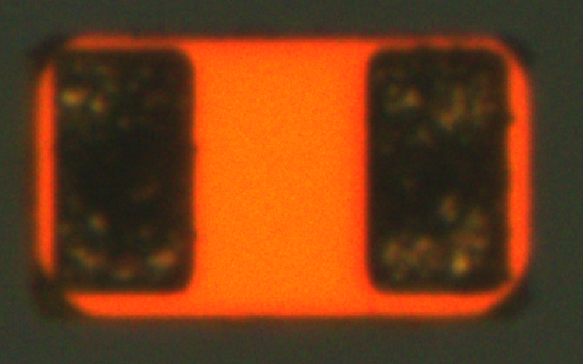
20231109更新說明2:
Type.3 L5上板
thresParm.thresmode=0
*固定數值
B
thresParm.bgmax & thresParm.bgmin
*預設:30，0
*在thresmode=0下:
thresParm.bgmax & thresParm.bgmin
需介於0-255之間
G
R
xitch[0]
*預設:250
*若chip中心與圖片中心超過此距離，則會回報錯誤代碼6
B
G
閥值參數設置:
thresParm.thresmode=0
閥值調整時應去調整:
thresParm.bgmax & thresParm.fgmax
thresParm.bgmin & thresParm.fgmin
R
B
thresParm.fgmax & thresParm.fgmin
*預設:180，255
*在thresmode=0下:
thresParm.fgmax & thresParm.fgmin
需介於0-255之間
G
carx
*預設:0 (unit=pixel)
*補償與人眼標準的x offset
cary
*預設:0 (unit=pixel)
*補償與人眼標準的y offset
R
B
G
R
bgmax & bgmin:
定義pad區域
fgmax
0=B or L
1=G
2=R
bgmax
fgmin
目標物大小
bgmin
fgmax & fgmin:
定義膠材區域
0 (Dark)
255 (Light)
四個參數的關係圖示

Slide 6
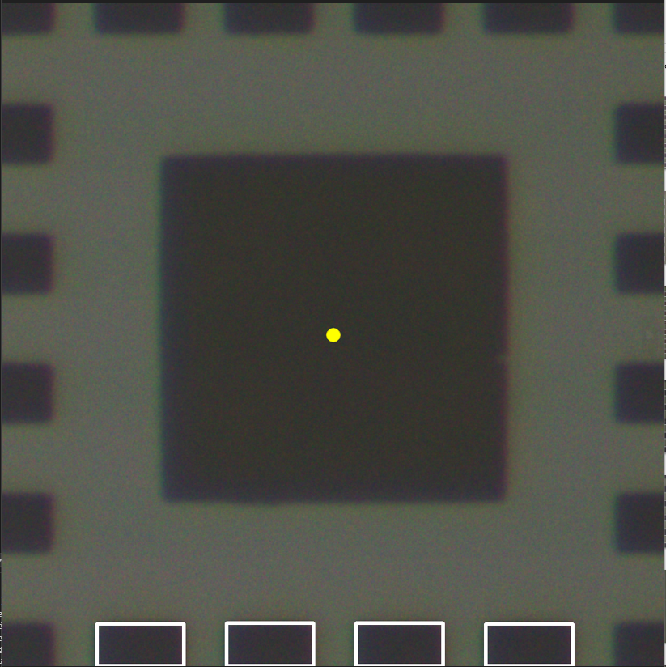
20231109更新說明3:
若是目標晶片距離圖片中心超過設定值，會回報錯誤代碼6:
黃圓點: 圖片中心
設定值(unit:pixel): chipsetting.xpitch[0]=250
*如若機台移動很穩定，建議設定值(unit:pixel)的距離設定在半顆chip的尺寸內
超過250pixel

Slide 7
20231109更新說明4:
更新錯誤代碼6:
0=初始預設值
1=閥值設定有問題 (fgmax & bgmax)
2= 找不到符合大小的目標物
3=閥值設定有問題(fgmax & fgmin)或是畫面上沒有含膠晶片
4=閥值設定有問題(bgmax & bgmin)
5=樣品視覺偏離常態，需檢查光源、焦距，製程狀況
6=畫面中心附近無晶片或是interval設定錯誤
8=輸入無影像
9=辨識成功

Slide 8
新相機適用於stamp之機器視覺參數
參考圖
Gamma=1.2
Exposure time =2800us
Optical power=220

Slide 9
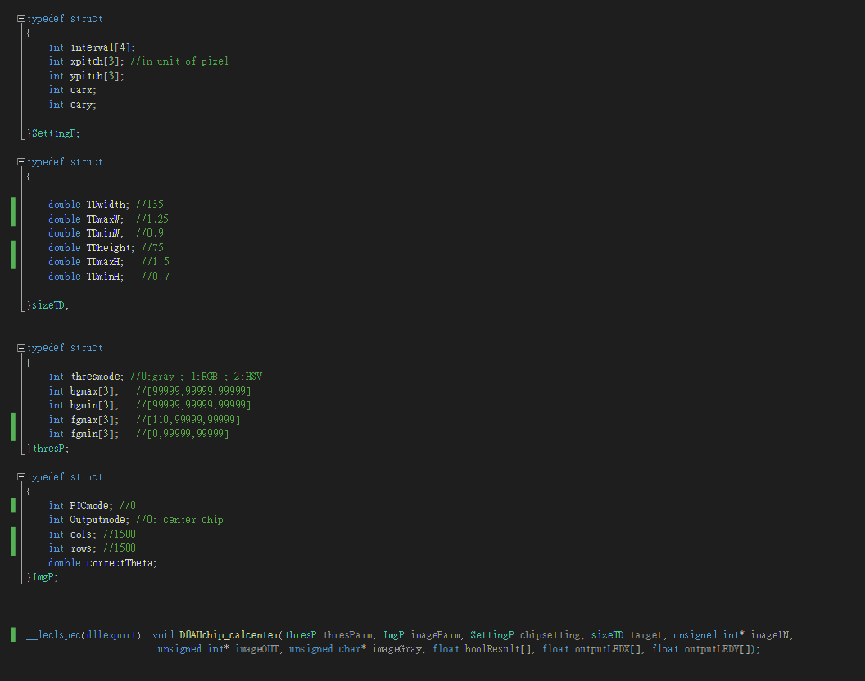
.h檔說明(1/2)
自定義輸入參數:
Chip排列 & 偏移設定相關
自定義輸入參數:
與目標物大小相關
自定義輸入參數:
與閥值相關
自定義輸入參數:
圖片設定&輸出設定相關
輸入參數
輸出參數

Slide 10
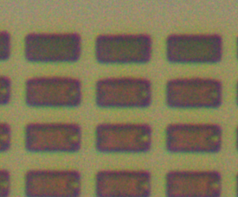
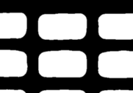


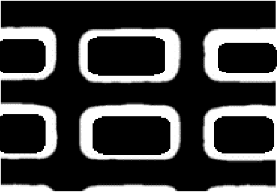
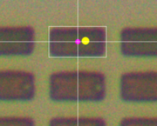
.h檔說明(2/2)
第一階段: 閥值大小
輸入 | 輸出成功 | 輸出失敗
 |  | boolResult[0]=1;
閥值
不佳
閥值
OK
imageIN
imageGray
第二階段:符合目標物
輸出成功 | 輸出失敗
boolResult2[0]=9; outputLEDX[0] = 2763; outputLEDY[0] = 2356; | boolResult2[0]=error number; outputLEDX[0] = 0; outputLEDY[0] = 0;
imageOUT
*紅框:標示最終目標物所在位置

Slide 11
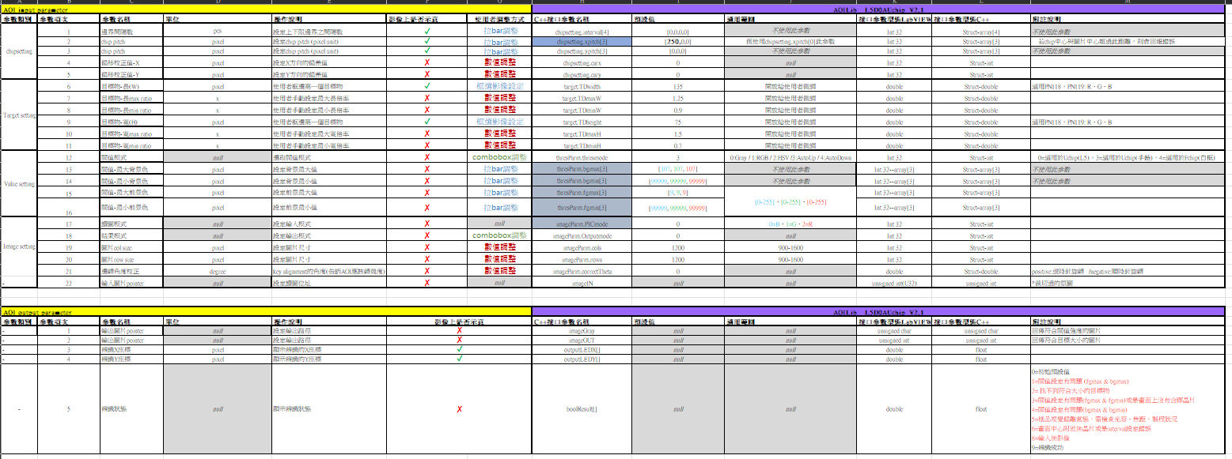
參數說明
*請參見附件 csv

Slide 12
測試圖片-參數
picname | thresParm.thresmode | thresParm.bgmax[0] | thresParm.fgmax[0] | target. TDwidth | target. TDmaxW | target. TDminW | target. TDheight | target. TDmaxH | target. TDminH | imageParm.correctTheta
8280402 | 3 | 107 | 9 | 135 | 1.25 | 0.9 | 75 | 1.5 | 0.7 | 2.6
8280212 | 3 | 107 | 9 | 135 | 1.25 | 0.9 | 75 | 1.5 | 0.7 | 0
8280107 | 3 | 107 | 9 | 135 | 1.25 | 0.9 | 75 | 1.5 | 0.7 | 0
102003 | 4 | 107 | 9 | 135 | 1.25 | 0.9 | 75 | 1.5 | 0.7 | 0

